Slide 1
Interceptor
STS16

Slide 2
Authentication (인증) / Authorization (인가)
인증(Authentication)
시스템 접근 시, 등록된 사용자인지 여부를 확인하는 것
로그인
인가(Authorization)
접근 후, 인증된 사용자에게 권한을 부여하는 것
권한에따라 사용 가능한 기능이 제한됨
사용자 등급(일반/VIP/관리자)
‘웹 어플리케이션’ 에서 인증 이나 인가 가 적용된 페이지를 작성하면 , 해당 URL request 발생시마다 체크해주어야 한다.

Slide 3
스프링 MVC, 이를 구현하려면
각 URL request 처리마다. 측 해당 url request 를 처리하는 컨트롤러 핸들러에서 로그인 을 체크하는 코드가 ‘공통코드’ 로 동작 되어야 한다.
/list.do
/write.do
/view.do
일전에 배운 AOP 로 이러한 공통코드 처리하는 것을 MVC 컨트롤러에도 적용할수는 있다… 그러나 스프링 MVC 에선 이러한 상황을 편리하게 다루기 위한 용도로
Interceptor 를 제공합니다
로그인 처리
로그인 처리
로그인 처리

Slide 4
스프링 에서 지원하는 Interceptor 객체
스프링에서 인터셉터 지원 하는 주요 객체 2가지
HandlerInterceptor 인터페이스
└─ HandlerInterceptorAdapter 클래스 위 인터페이스를 사용하기 편리하게 구현

Slide 5
Interceptor 를 사용하면.
Interceptor
preHandle()
postHandle()
afterCompletion()
스프링 MVC 흐름 >>>
Dispatcher
Servlet
Handler Mapping
Controller
View Resolver
View
Response
Request

Slide 6
HandlerInterceptorAdapter 의 3 메소드
다음의 3 시점에 공통기능 을 넣을수 있다.
컨트롤러(핸들러) 실행전 컨트롤러로 request 가 들어가기 전에 수행 리턴값 : true → 컨트롤러 uri 로 감. false → 컨트롤러로 요청안감 | boolean preHandle( HttpServletRequest request, HttpServletResponse response, Object handler) ** 매개변수 handler 는 preHandle() 수행후 수행될 컨트롤러 ‘메소드’에 대한 정보 담고 있다.
컨트롤러(핸들러) 실행후 아직 뷰 실행전 컨트롤러의 핸들러 처리가 끝나 return 되고, 뷰(화면)을 response 되기 직전에 이 메서드가 수행 | void postHandle( HttpServletRequest request, HttpServletResponse response, Object handler, ModelAndView modelAndView) ** ModelAndView 에는 뷰 에 넘어갈 데이터들이 있다. 뷰 직전에 처리할 내용 있으면 여기서 처리한다
뷰 실행후 뷰(화면)을 response 끝난뒤 수행 | void afterCompletion( HttpServletRequest request, HttpServletResponse response, Object handler, Exception ex)
Notes:
https://rongscodinghistory.tistory.com/2

Slide 7
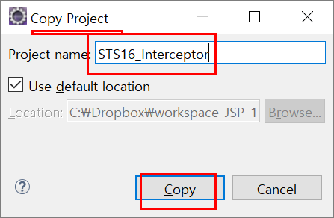

프로젝트 생성
STS13_JDBC 로부터 복사 생성 → STS16_Interceptor
복사 생성후, 빌드진행, 끝날때까지 대기..

Slide 8
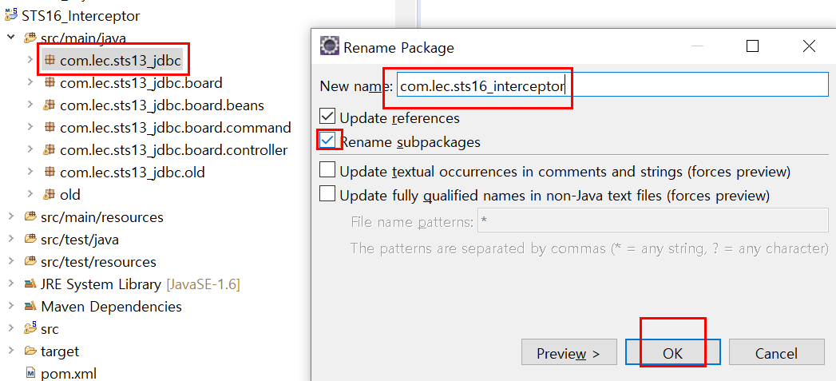
패키지들 rename 을...
반드시 Rename subpackages 옵션 켜세요.
그래야 나머지 패키지들도 일괄수정됩니다.

Slide 9
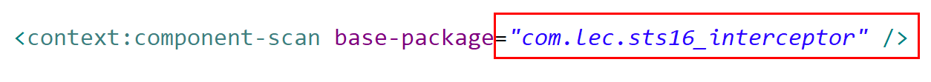
servlet-context.xml

Slide 10
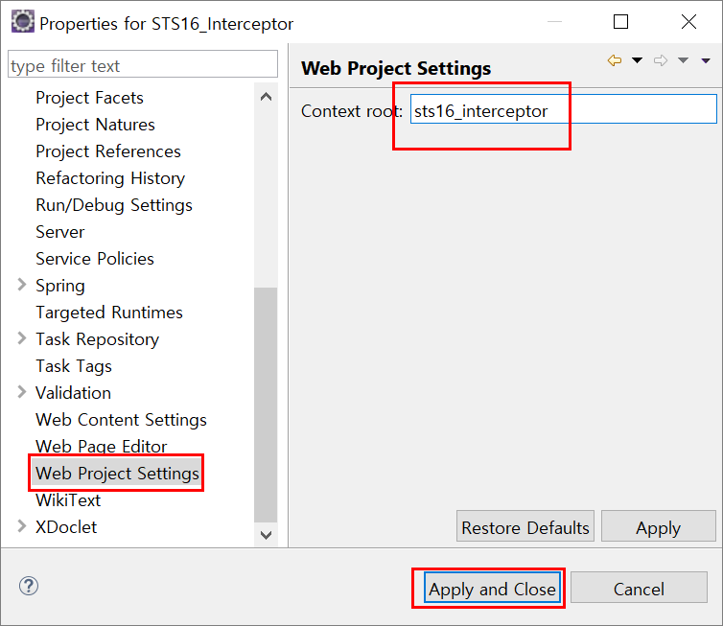
프로젝트 property : Context root 설정
server.xml 에 세팅되는 값이다

Slide 11
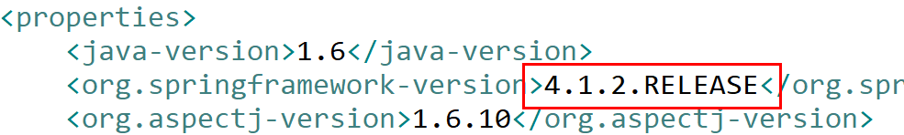
스프링 버젼 업그레이드 >= 4
이번 예제에선 스프링 4 이상에서 사용하는 설정 태그 적용 할예정

Slide 12
동작확인.
기본적인 게시판 동작
http://localhost:8080/sts16_interceptor/board/list.do

Slide 13
예제 시나리오.
/board/list.do 는 비회원 (즉 로그인 하지 않은상태) 에게도 보이기 나머지/board/write.do ~ /board/deleteOk.do 는 로그인 한 회원만 가능 로그인 하지 않은상태에서 위 URI request 발생하면 Interceptor 가 로그인 페이지 /user/login 으로 redirect
로그인 정보는 ‘세션’객체에 담습니다 : attribute 는 id

Slide 14

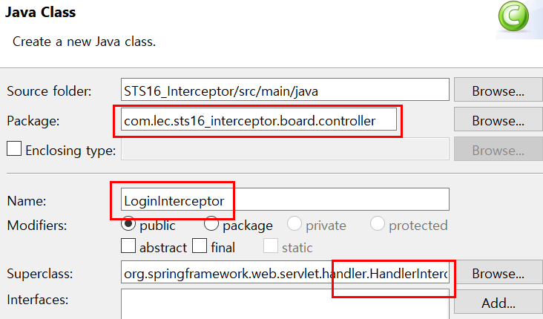
Interceptor 클래스 생성
패키지 : com.lec.sts16_interceptor.board.controller 클래스 : LoginInterceptor 부모클래스 : HandlerInterceptorAdapter

Slide 15
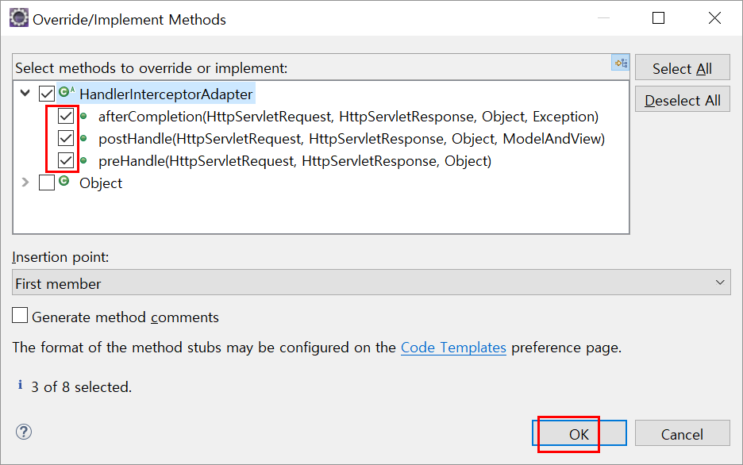
Interceptor 클래스 생성
응, 오버라이딩은?
SHIFT + ALT + s + v

Slide 16
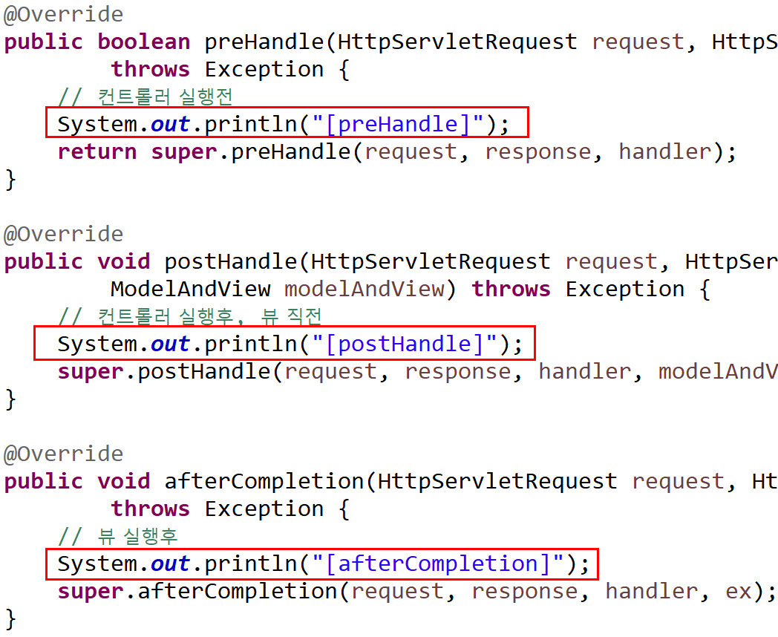
일단 동작 여부 확인 위한 Interceptor 작성

Slide 17
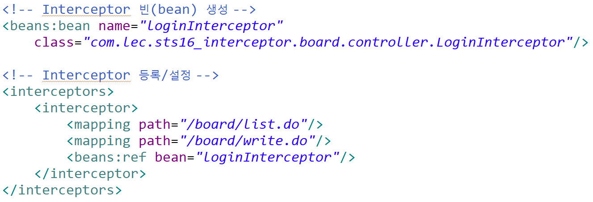
Interceptor 클래스 등록 → 설정파일
<interceptors> 안에 여러개의 <interceptor> 등록 가능.
특정 request mapping 에 interceptor 를 걸어놓는다! 여러개의 request mapping 지정 가능
어떤 interceptor 를 걸어놓을지 지정
이래서, 스프링 MVC 웹 에선,
로그인 처리할때 AOP 보단 Interceptor 사용하라는 것임!
Notes:
<!-- Interceptor 빈(bean) 생성 -->
<beans:bean name="loginInterceptor"
class="com.lec.sts16_interceptor.board.controller.LoginInterceptor"/>
<!-- Interceptor 등록/설정 -->
<interceptors>
<interceptor>
<mapping path="/board/list.do"/>
<beans:ref bean="loginInterceptor"/>
</interceptor>
</interceptors>

Slide 18
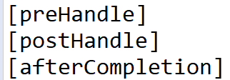
동작확인
서버 재 가동 해보고
/board/list.do /board/write.do 를 해보고
결과창 확인해보자
list.do 가 뜨는데 시간이 좀더 걸린다면 시차 확인 가능

Slide 19
Interceptor mapping url 지정하기.
직전의 예처럼 일일히 지정할수 있지만.
다양하게 mapping url 지정 가능
동작 확인 해보자. /board/list.do 만 빼고 /board/*.do 에 Interceptor 가 적용되는지

Slide 20
로그인 : 컨트롤러
패키지 : com.lec.sts16_interceptor 컨트롤러 : UserController.java
@Controller @RequestMapping("/user") public class UserController {

Slide 21
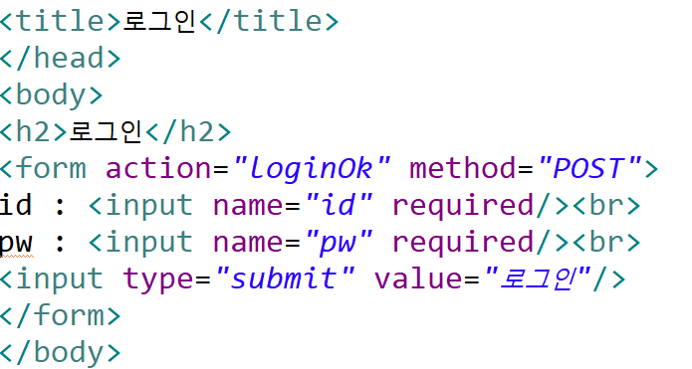
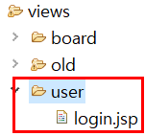
로그인 폼 : 뷰 jsp 파일
user/login.jsp 작성
Notes:
<%@ page language="java" contentType="text/html; charset=UTF-8"
pageEncoding="UTF-8"%>
<!DOCTYPE html>
<html lang="ko">
<head>
<meta charset="UTF-8">
<title>로그인</title>
</head>
<body>
<h2>로그인</h2>
<form action="loginOk" method="POST">
id : <input name="id" required/><br>
pw : <input name="pw" required/><br>
<input type="submit" value="로그인"/>
</form>
</body>
</html>

Slide 22
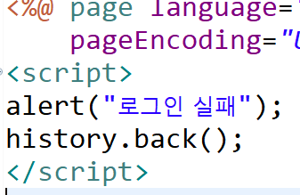
로그인 실패시 처리 페이지
뷰 : /user/logfail.jsp
오직 history.back() 만을 위한 뷰 페이지

Slide 23
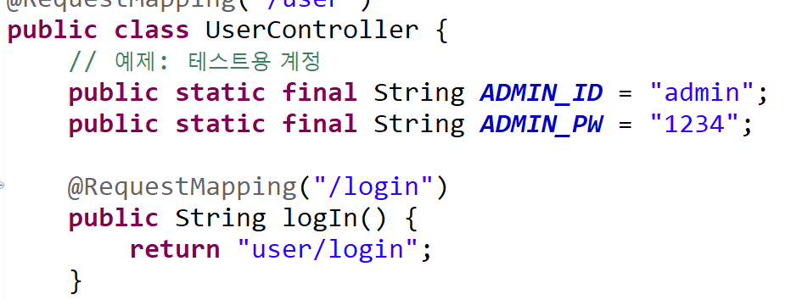
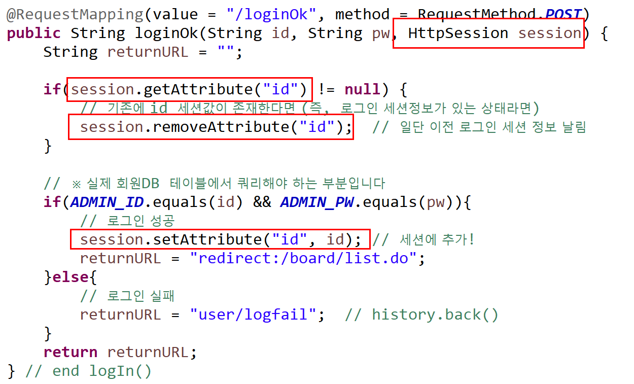
user/loginOk 컨트롤러
handler 의 매개변수로 HttpSession 객체 가능 JSP 때 배웠던 그거 맞습니다

Slide 24
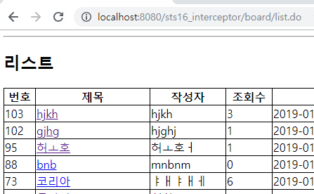
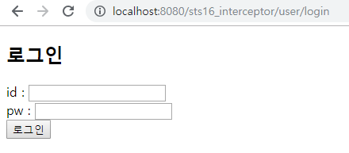
동작확인 /user/login
서버 restart..
로그인 성공
로그인 실패

Slide 25
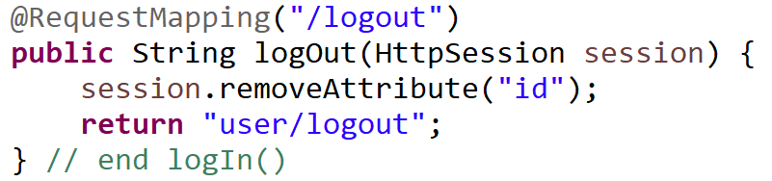
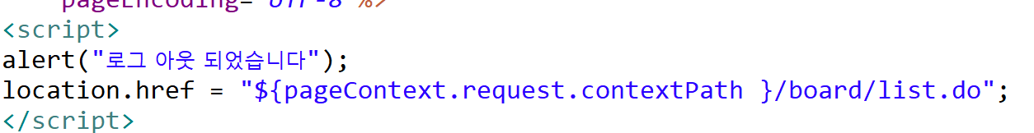
로그아웃 동작 설정
예제 테스트 동작 확인을 위해 필요. ↓ 컨트롤러
로그 아웃 하면 일단 list.do 로 이동.
뷰 user/logout.jsp 생성
Notes:
<%@ page language="java" contentType="text/html; charset=UTF-8"
pageEncoding="UTF-8"%>
<script>
alert("로그아웃 되었습니다");
location.href = "${pageContext.request.contextPath}/board/list.do";
</script>

Slide 26
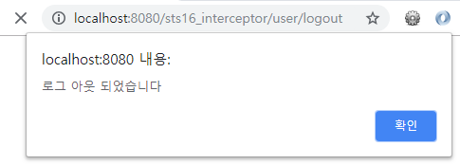
동작확인
/user/logout
로그인 세션 정보 지우고 테스트 해보기 위한 용도.

Slide 27
이제, Interceptor 에 설정해야 한다.
Interceptor 에서
handler 를 수행하기 전( preHandle ) 에 로그인 여부를 체크해서, 로그인이 되어 있지 않으면 user/login 으로 보내야 한다.
** 꼭 preHandle 에서 처리하라는 법은 없다. 경우에 따라서는 handler 처리이후에 Interceptor 가 수행할 필요도 있다.

Slide 28
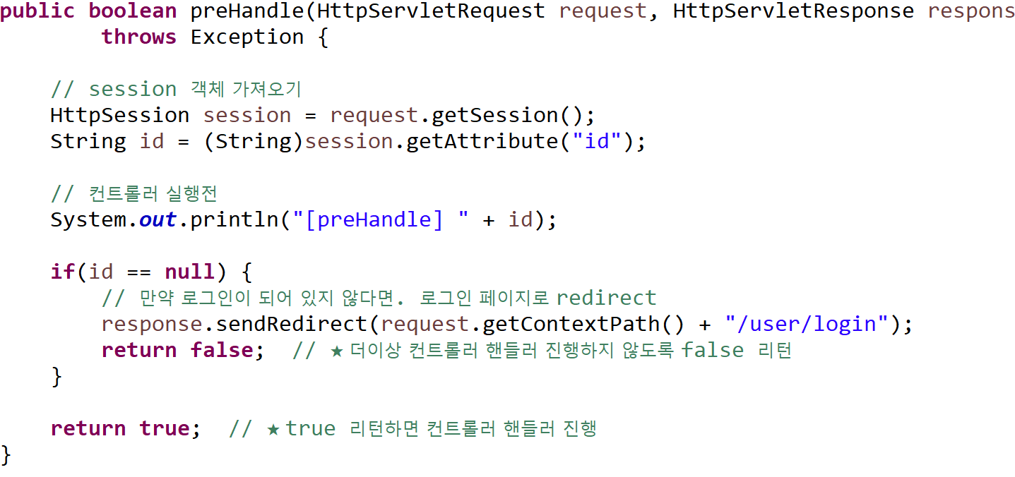
Interceptor 의 preHandler() 수정
Notes:
@Override
public boolean preHandle(HttpServletRequest request, HttpServletResponse response, Object handler)
throws Exception {
// session 객체 가져오기
HttpSession session = request.getSession();
String id = (String)session.getAttribute("id");
// 컨트롤러 실행전
System.out.println("[preHandle] " + id);
if(id == null) {
// 만약 로그인이 되어 있지 않다면. 로그인 페이지로 redirect
response.sendRedirect(request.getContextPath() + "/user/login");
return false; // ★ 더이상 컨트롤러 핸들러 진행하지 않도록 false 리턴
}
return true; // ★ true 리턴하면 컨트롤러 핸들러 진행
}

Slide 29
동작해보자. Interceptor 가 동작하는지!
/user/logout 을 하고.
/board/list.do 부터 시작하자
/view.do 는 Interceptor 가 걸려있다!
항목 클릭
/view.do
로그인이 안되있디ㅏ면
Interceptor 에선 user/login 으로 redirect 함

Slide 30
로그인 성공후, 원래 request 하려던 곳으로?
그런데… 기왕이면..
로그인 처리후, 무조건 list.do 로 가는게 아니라.
login 한 다음에는 내가 원래 가고자 했던 페이지로 가게 하고 싶다..
ex) /view.do?id=34
어떻게?

Slide 31
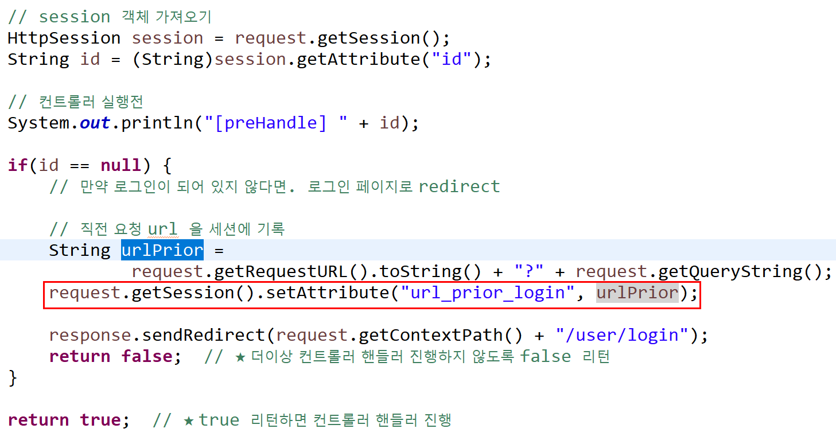
Interceptor 에서, 원래 request url 을 기록
나중에 log in 성공하면 세션에 기록된 url 로 가면 됨.

Slide 32
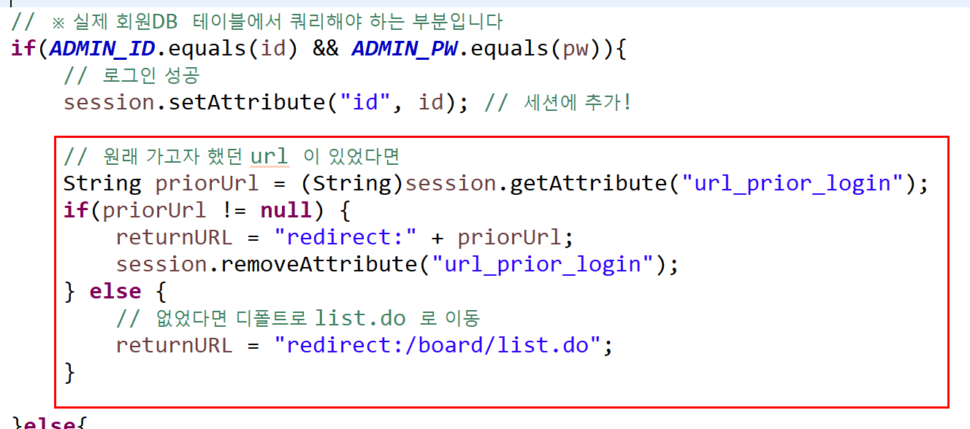
컨트롤러 /loginOk
Notes:
// ※ 실제 회원DB 테이블에서 쿼리해야 하는 부분입니다
if(ADMIN_ID.equals(id) && ADMIN_PW.equals(pw)){
// 로그인 성공
session.setAttribute("id", id); // 세션에 추가!
// 원래 가고자 했던 url 이 있었다면
String priorUrl = (String)session.getAttribute("url_prior_login");
if(priorUrl != null) {
returnURL = "redirect:" + priorUrl;
session.removeAttribute("url_prior_login");
} else {
// 없었다면 디폴트로 list.do 로 이동
returnURL = "redirect:/board/list.do";
}
}

Slide 33
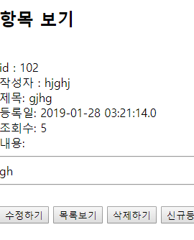
동작 확인
/user/logout 을 하고.
/board/list.do 부터 시작하자
원래 가고자 했던 url 로 이동한다.
항목 클릭
/view.do
로그인 성공

Slide 34
도전
session 방식 뿐 아니라 cookie 방식으로도 가능하니, 도전해보자
** MVC 방식에선, view 파일( jsp) 에서 직접 session, cookie 다루는 것은 지양하는 것이 좋다...

